Slide 1

Seay
-
12:22
移动APP
背后的安全问题
尹毅
2014-03-28

Slide 2

关于我
尹毅
  ID：Seay
  安全宝安全主管
  SafeKey Team成员
  Seay源代码审计系统作者

Slide 3
安全对象的转变
PC安全
WEB安全
移动安全

Slide 4
移动APP安全市场现状
移动安全需求大
研究人员极少
针对性公司少

Slide 5
移动APP平台
ios
WP
Android
BADA
symbian
BlackBerry
unbutu
Palm

Slide 6
app安全研究现状-本地安全
移动远程控制木马
恶意吸费私推广告
应用破解外挂开发
敏感隐私信息窃取
App本地代码注入
盗版应用恶意钓鱼

Slide 7
人们忽视的地方
服务端安全
http://www.cnseay.com/

Slide 8
服务端常见漏洞
SQL注入漏洞
中间件/server漏洞
代码/命令执行漏洞
任意文件包含/操作漏洞
敏感文件备份
越权操作漏洞
弱口令漏洞
。。。。。 。。。

Slide 9
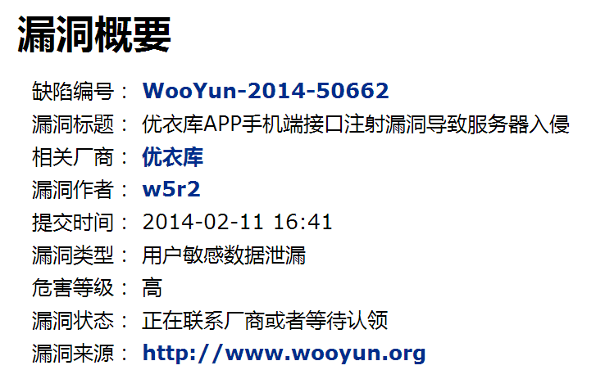
漏洞案例 – SQL注入

Slide 10
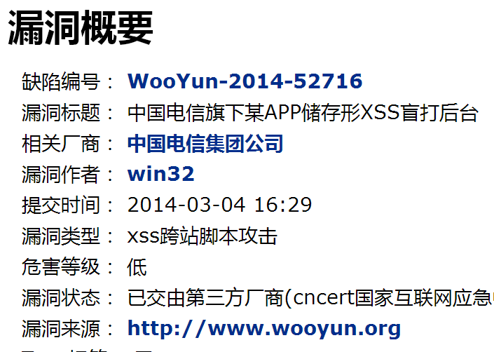
漏洞案例 – XSS盲打后台

Slide 11
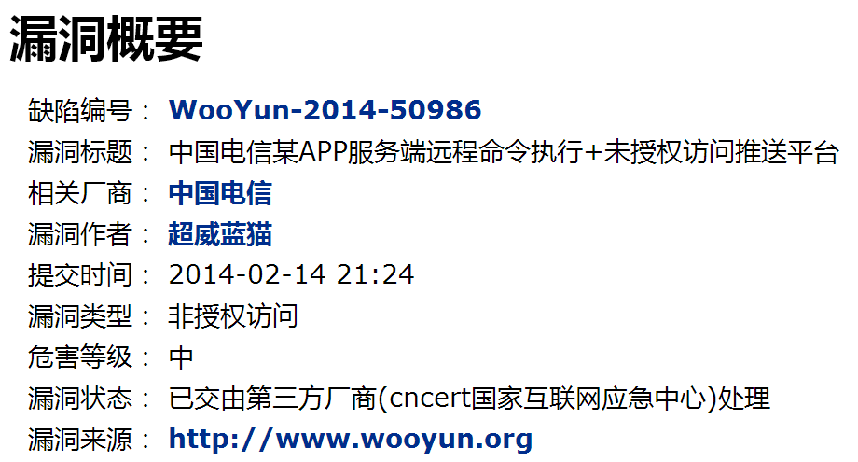
漏洞案例 – 远程代码执行

Slide 12
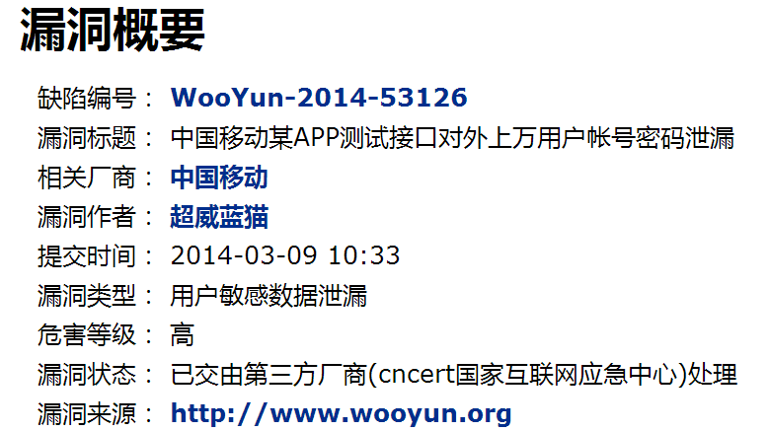
漏洞案例 – 接口权限未控制

Slide 13

怎么找到这些漏洞

Slide 14
方法一
反编译客户端

Slide 15
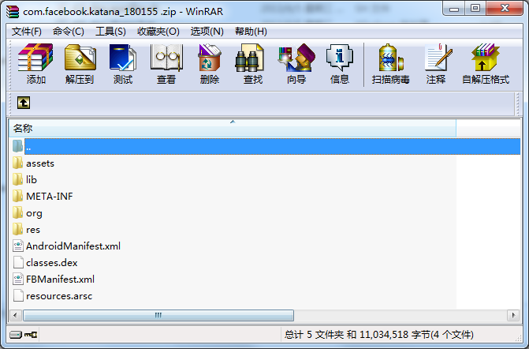
dex2jar反编译源码
工具：dex2jar+jdgui
修改apk为zip扩展名
解压出classes.dex文件

Slide 16
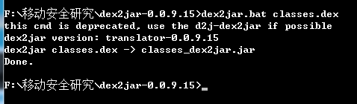
dex2jar反编译
反编译成jar包

Slide 17
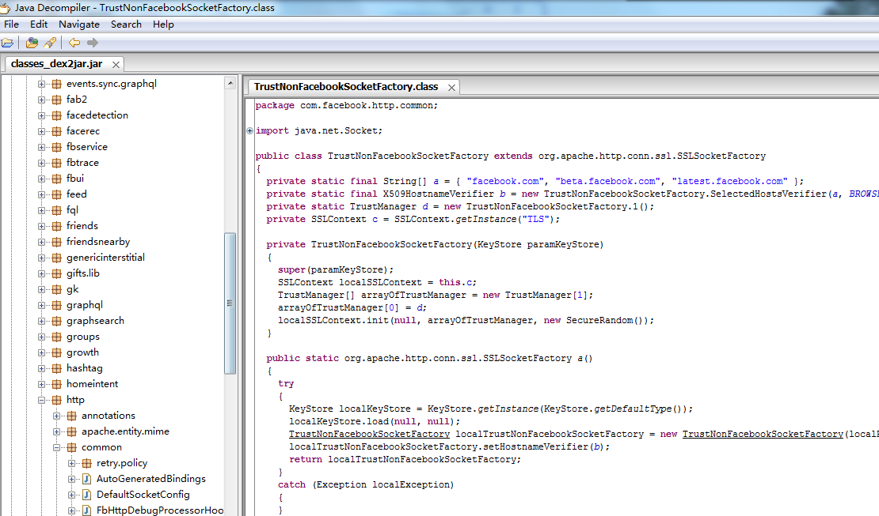
这样的代码足以挖漏洞
源 码泄露

Slide 18
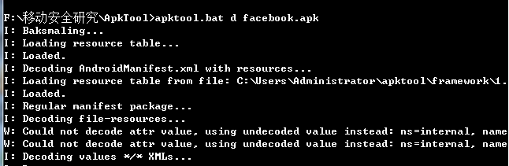
apktool反编译
工具：apktool
参数d反编译资源

Slide 19
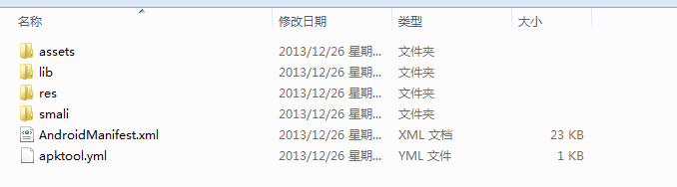
apktool反编译
smali反汇编代码
res资源文件
assets配置文件
lib库文件

Slide 20
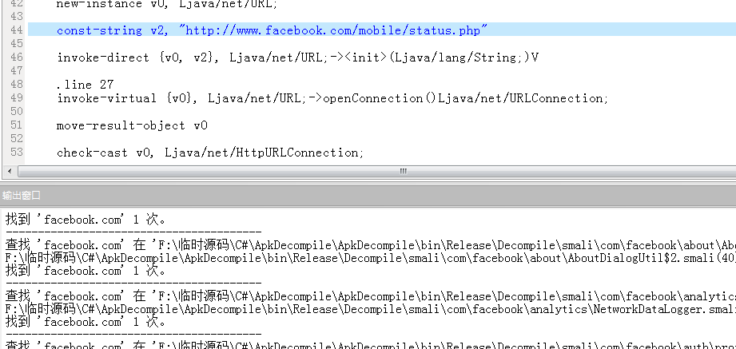
通过源码查找URL等信息

Slide 21
利用APP渗透的另一猥琐思路
隐藏在APP里面的API漏洞及子域名

Slide 22

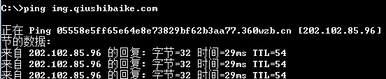
反编译APP寻找子域名及真实IP
CDN？

Slide 23
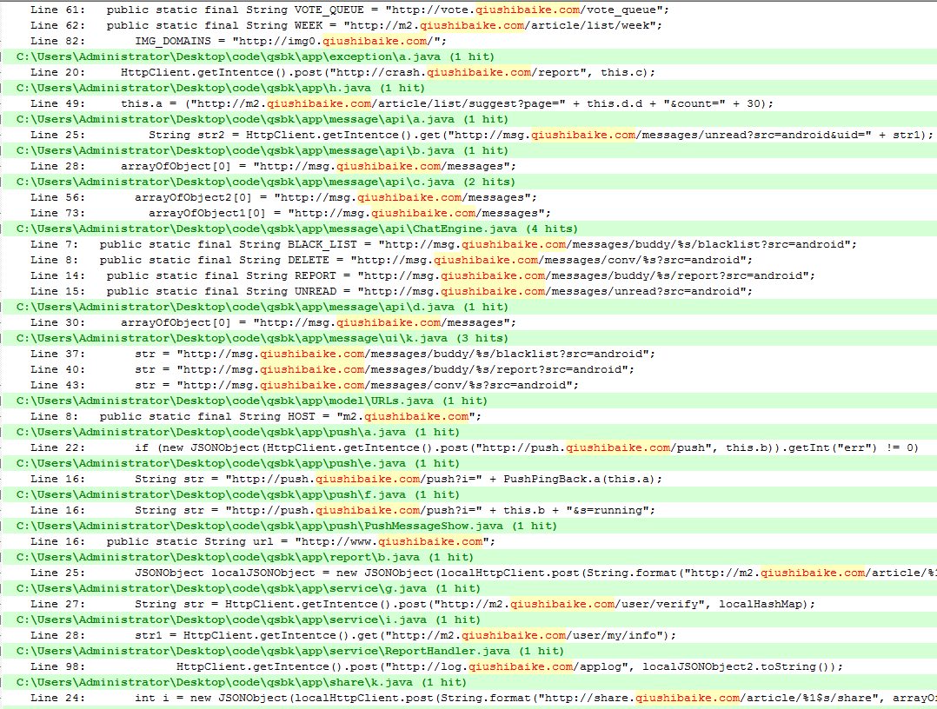
集合子域名挖出真实IP

Slide 24
方法二
http[s]代理抓包

Slide 25
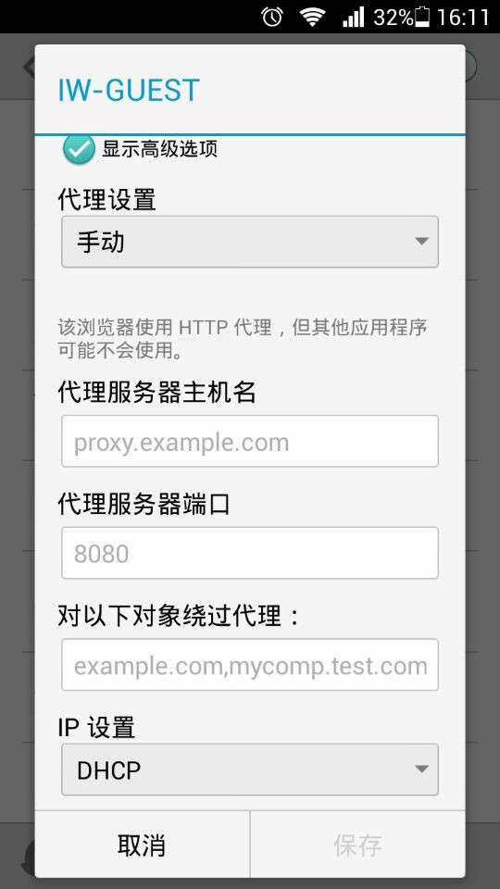
设置网络代理

Slide 26
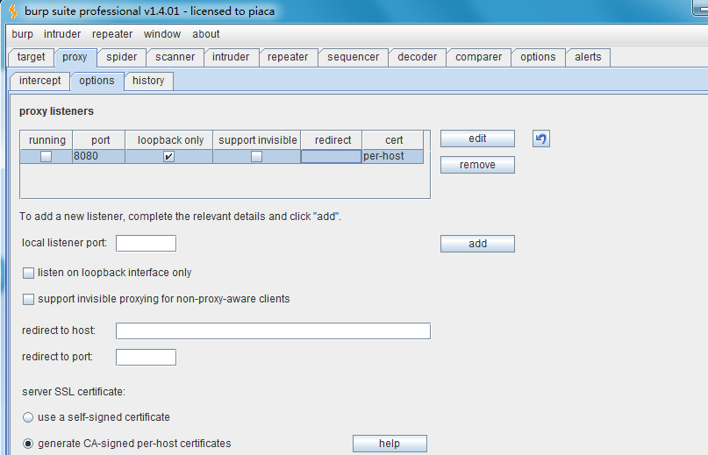
Burp suite代理监听

Slide 27
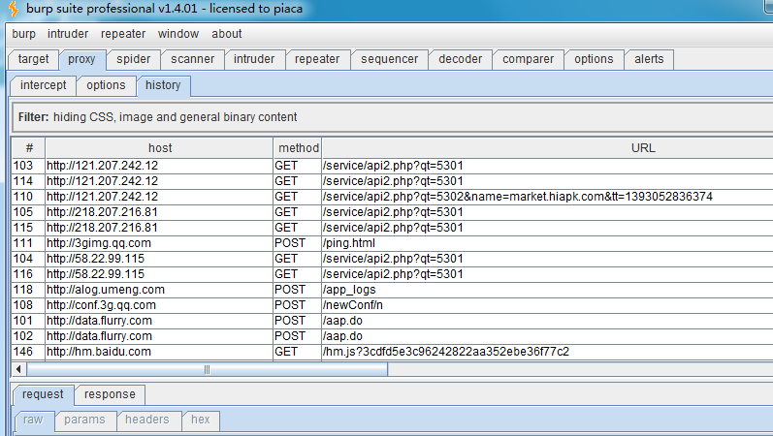
抓包分析 漏洞扫描

Slide 28
实现自动化漏洞挖掘

Slide 29
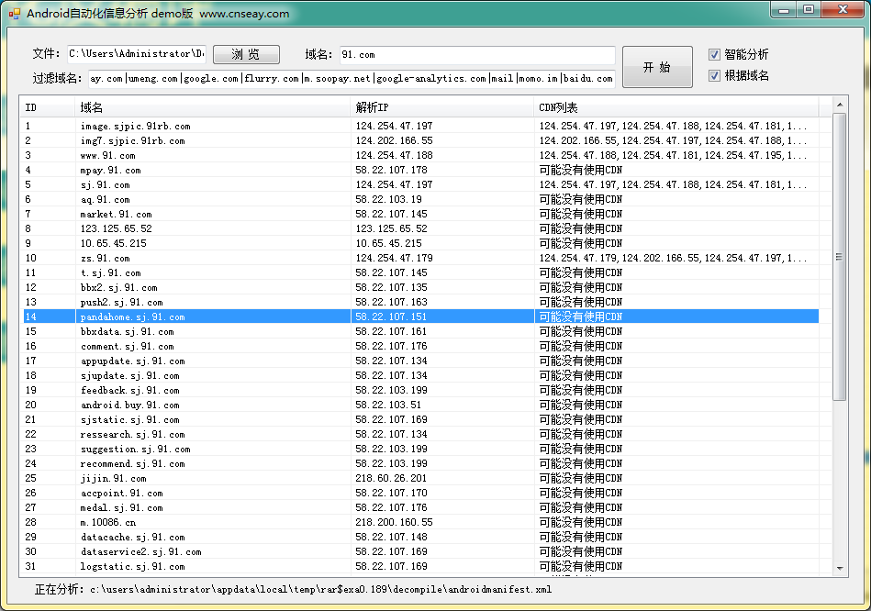
自动化反编译
自动化反编译
扫描静态文件
提取域名/URL
提交到扫描器

Slide 30
http[s]抓包漏洞扫描
设置抓包代理
手动触发请求
抓取域名/URL
提交到扫描器

Slide 31
联系方式
  微博:@Seay_北伊
  博客:www.cnseay.com
  邮箱:root@cnseay.com

